Slide 1
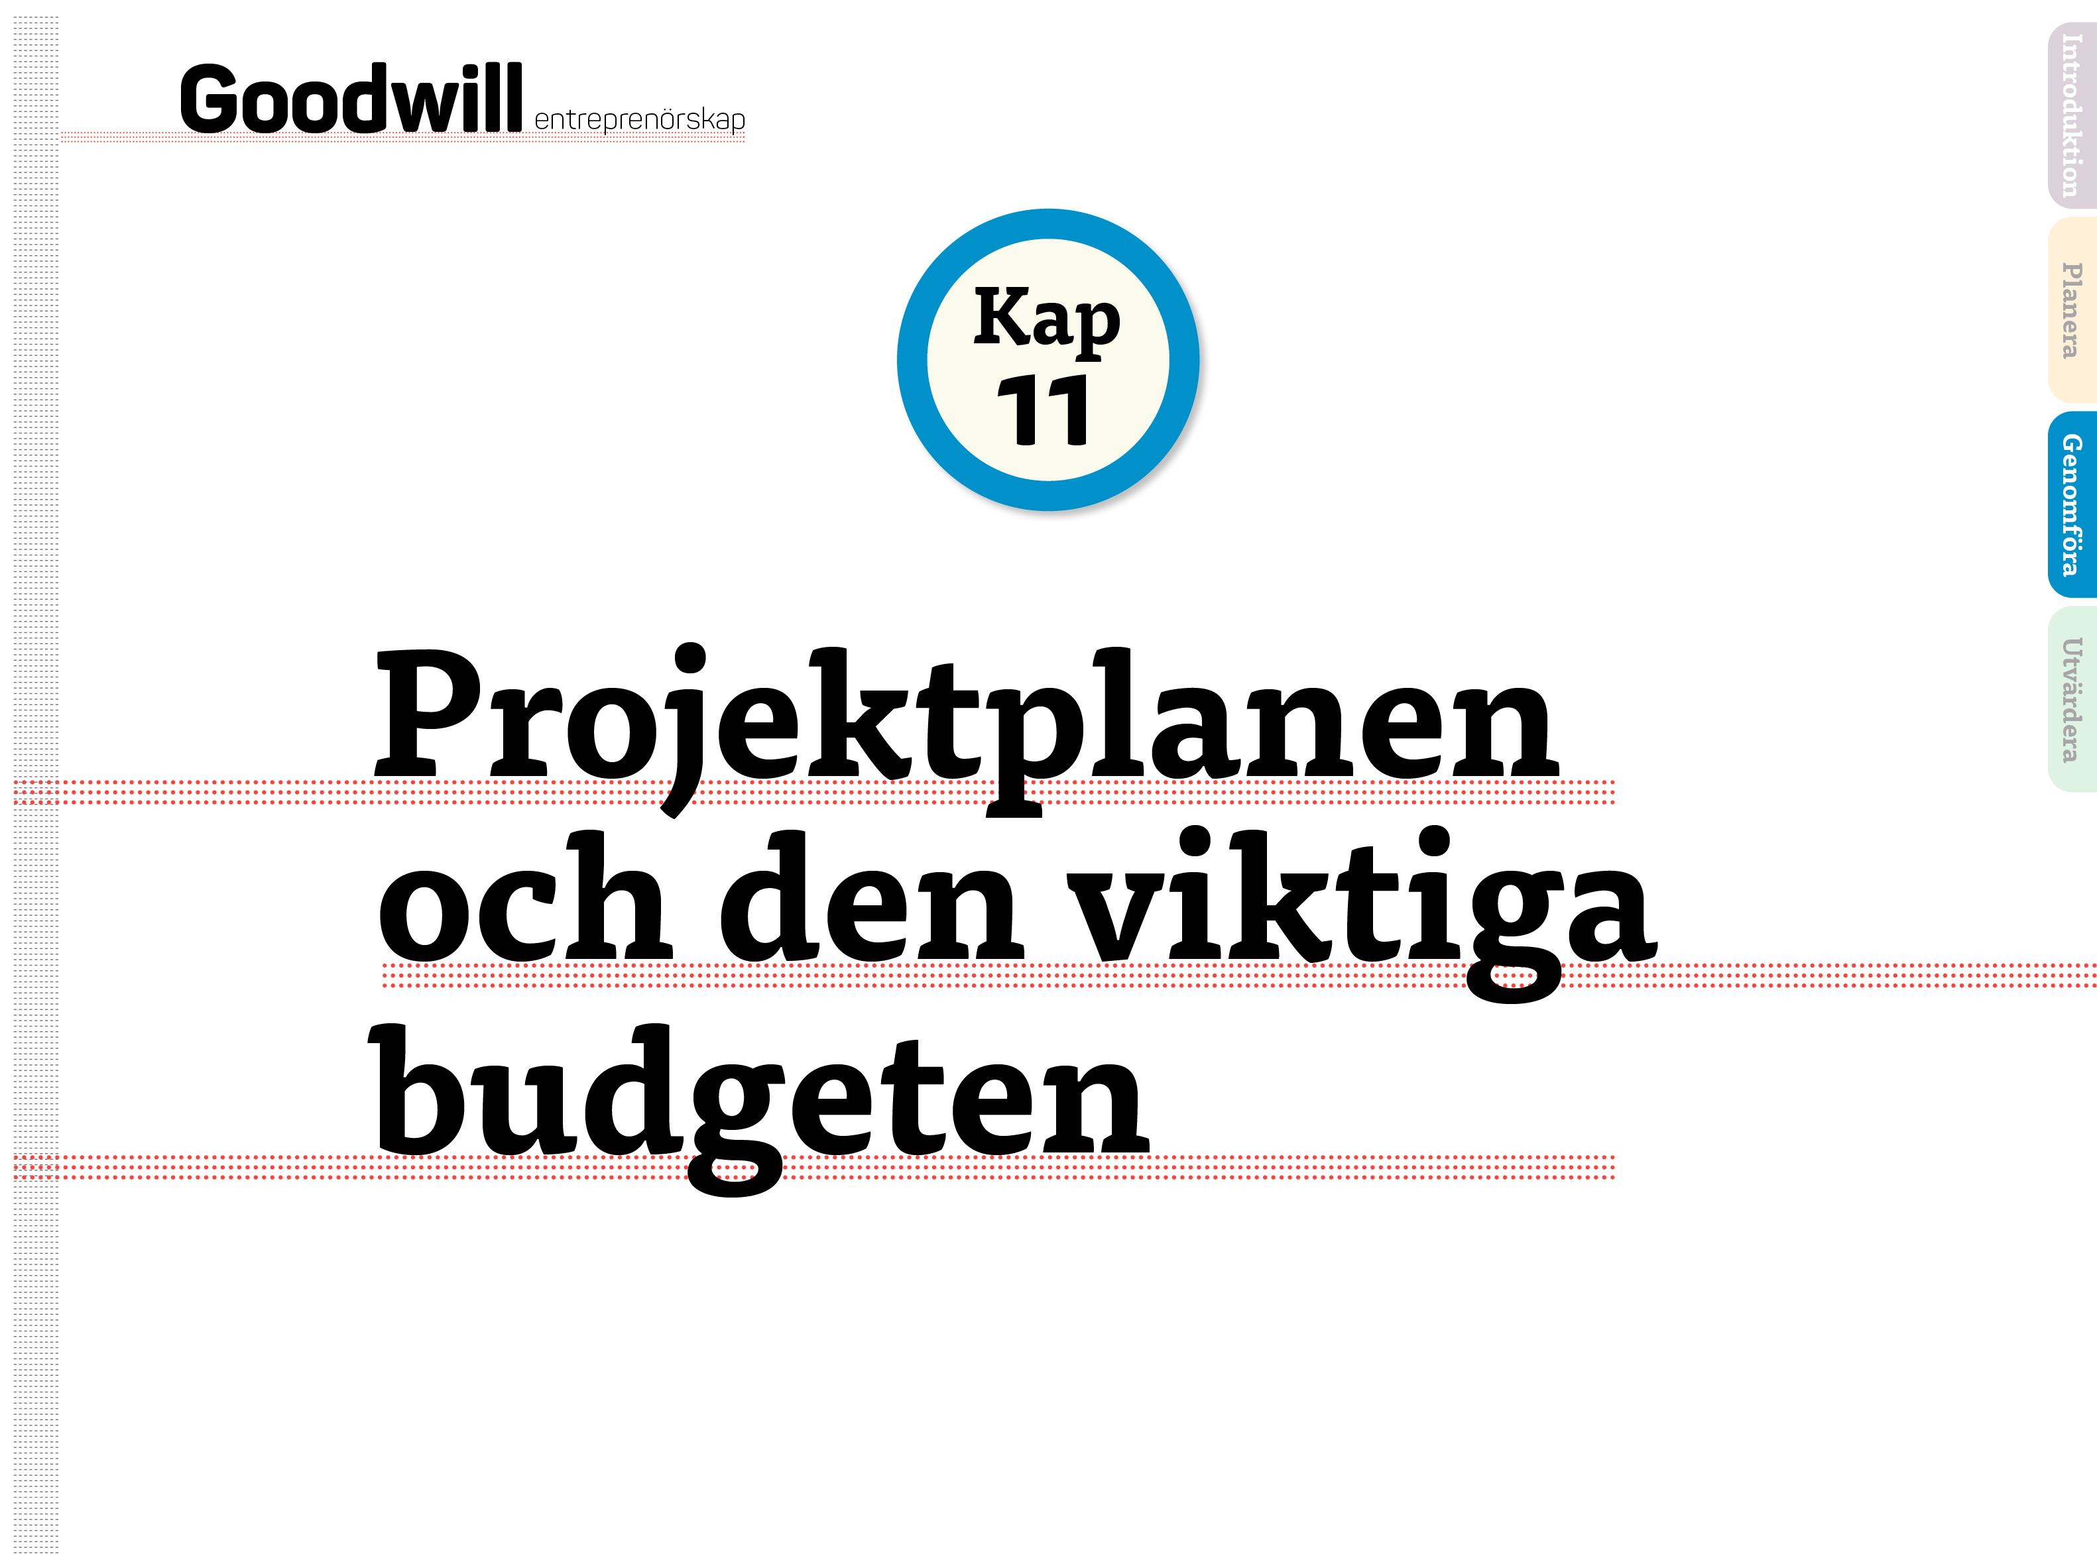

Slide 2

Projektplan
Projektplanen är ett dokument med en planering av ditt projekt
Du beskriver projektets bakgrund, mål, syfte, metod, projektorganisation, tidsplan och budget

Slide 3

Projektplanens mall
Projektplanens framsida
Bakgrund
Mål
Syfte
Metod
Projektorganisation
Tidplan
Budget

Slide 4
